Slide 1
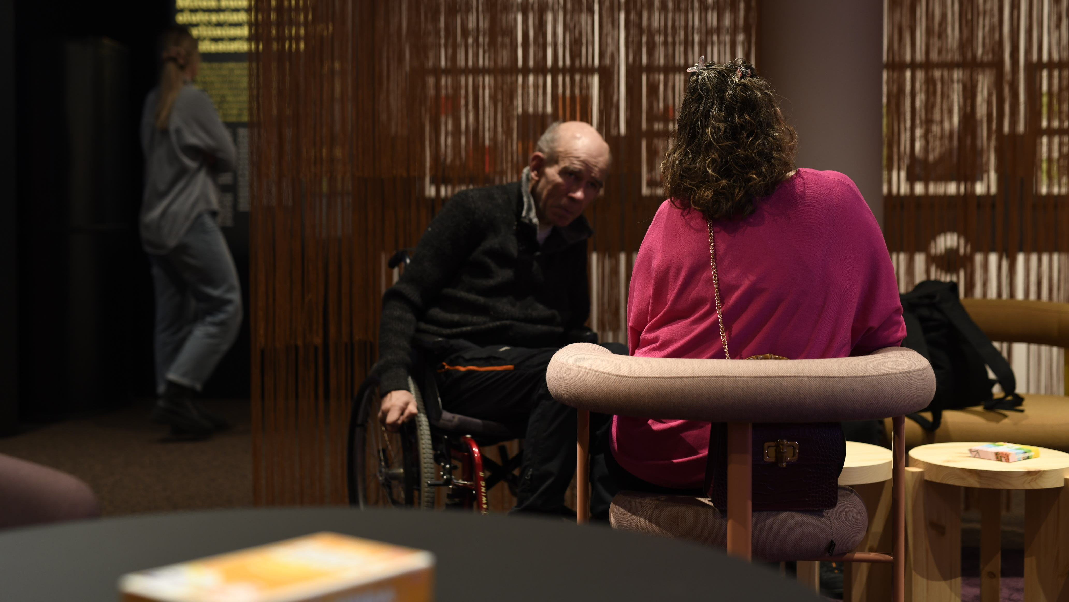
SAAVUTETTAVUUSTYÖ MUSEOISSA
Kohti kuulumisen kokemusta
Museologian iltapäiväkahvit 19. maaliskuuta 2026

Slide 2
YK:n vammaisten oikeuksien yleissopimus
YK:n vammaisten oikeuksia koskeva yleissopimus (UNCRPD) on ensimmäinen kansainvälinen, oikeudellisesti sitova asiakirja, joka asettaa vähimmäisvaatimukset vammaisten oikeuksille. Se on ensimmäinen ihmisoikeussopimus, johon EU on sitoutunut.
YK:n yleissopimuksen mukaan vammaisilla henkilöillä on samat oikeudet kuin kaikilla muillakin. Siihen on merkitty, miten maat voivat suojella näitä oikeuksia.
https://www.ykliitto.fi/julkaisut/ykn-yleissopimus-vammaisten-henkiloiden-oikeuksista-ja-valinnainen-poytakirja
Selkokielinen versio: https://julkaisut.valtioneuvosto.fi/server/api/core/bitstreams/98ee4d45-f014-4ad5-acff-2a525a346b9b/content

Slide 3
Perustuslaki
https://www.finlex.fi/fi/lainsaadanto/1999/731
6 § Yhdenvertaisuus
Ihmiset ovat yhdenvertaisia lain edessä.
Ketään ei saa ilman hyväksyttävää perustetta asettaa eri asemaan sukupuolen, iän, alkuperän, kielen, uskonnon, vakaumuksen, mielipiteen, terveydentilan, vammaisuuden tai muun henkilöön liittyvän syyn perusteella.
Lapsia on kohdeltava tasa-arvoisesti yksilöinä, ja heidän tulee saada vaikuttaa itseään koskeviin asioihin kehitystään vastaavasti.
Sukupuolten tasa-arvoa edistetään yhteiskunnallisessa toiminnassa sekä työelämässä, erityisesti palkkauksesta ja muista palvelussuhteen ehdoista määrättäessä, sen mukaan kuin lailla tarkemmin säädetään.
Notes:
(Näillä ei ole suunnittelijan tunnuksia, sillä ne perustuivat esityksen sisältämiin diojen perustyylinäkymiin.

Slide 4
Yhdenvertaisuuslaki
https://www.finlex.fi/fi/lainsaadanto/2014/1325
1 § Lain tarkoitus edistää yhdenvertaisuutta ja ehkäistä syrjintää sekä tehostaa syrjinnän kohteeksi joutuneen oikeusturvaa.
3 § Suhde muuhun lainsäädäntöön:
Sukupuoleen perustuvan syrjinnän kiellosta ja sukupuolten välisen tasa-arvon edistämisestä säädetään naisten ja miesten välisestä tasa-arvosta annetussa laissa (609/1986) .
Rangaistus syrjinnästä, työsyrjinnästä ja kiskonnantapaisesta työsyrjinnästä, kiihottamisesta kansanryhmää vastaan sekä törkeästä kiihottamisesta kansanryhmää vastaan säädetään rikoslaissa (39/1889) .
Hyvän tavan vastaisen markkinoinnin kiellosta säädetään kuluttajansuojalaissa (38/1978) .
Notes:
(Näillä ei ole suunnittelijan tunnuksia, sillä ne perustuivat esityksen sisältämiin diojen perustyylinäkymiin.

Slide 5
Yhdenvertaisuus-laissa
Syrjinnän kielto
Positiivinen erityiskohtelu
Välitön syrjintä
Välillinen syrjintä
Erilaisen kohtelun oikeuttamisperusteet
Häirintä
Kohtuulliset mukautukset vammaisten ihmisten yhdenvertaisuuden toteuttamiseksi
Vastatoimien kielto
Syrjivän työpaikkailmoittelun kielto

Slide 6
Yhdenvertaisuussuunnitelma on yhdenvertaisuuslaissa oleva työkalu, jonka tarkoituksena on edistää yhdenvertaisuutta ja ehkäistä syrjintää työpaikoilla ja oppilaitoksissa.
Viranomaisilla, koulutuksen ja varhaiskasvatuksen järjestäjillä sekä yli 30 henkeä työllistävillä työnantajilla on velvollisuus laatia yhdenvertaisuus-suunnitelma.
Yhdenvertaisuus-suunnitelma
Suunnitelmalla edistetään yhdenvertaisuutta, jotta ketään ei aseteta eri asemaan yhdenvertaisuuden perusteiden näkökulmasta.
Työnantajan velvollisuus edistää yhdenvertaisuutta koskee kaikkia työpaikkoja.

Slide 7
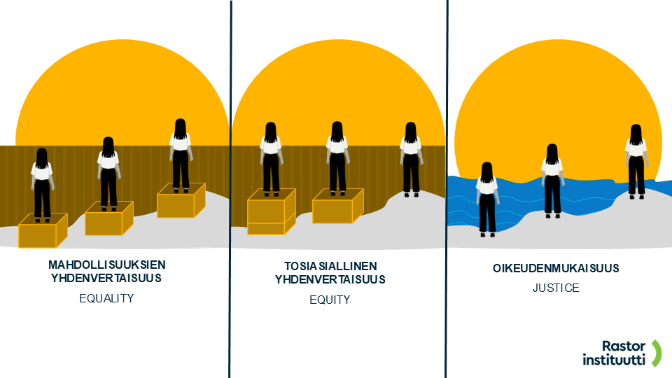
Tavoitteena tosiasiallinen yhdenvertaisuus
Muodollinen yhdenvertaisuus tarkoittaa, että kaikkia ihmisiä kohdellaan aina samalla tavalla.
Se jättää huomioimatta lähtökohtaiset erot, kuten iän, terveydentilan, sukupuolen ja kielen.
Tosiasiallinen yhdenvertaisuus voi edellyttää poikkeamista samanlaisen kohtelun periaatteesta, jotta yhdenvertaisuus toteutuu kaikille, lähtökohdista riippumatta. Näin saadaan aikaan kaikille tarpeisiinsa nähden riittävät ja mahdollisimman hyvät palvelut.
→ Positiivinen erityiskohtelu
https://yhdenvertaisuusvaltuutettu.fi/positiivinen-erityiskohtelu

Slide 8
Museolaki 314/2019
1 luku Yleiset säännökset 1 § Lain tavoitteena on:
1) ylläpitää ja vahvistaa yksilöiden ja yhteisöjen ymmärrystä ja osallisuutta
kulttuurista, historiasta ja ympäristöstä;
3) edistää yhteisöllisyyttä, jatkuvuutta ja kulttuurista moninaisuutta;
4) edistää sivistystä, hyvinvointia, yhdenvertaisuutta ja demokratiaa.
2 § Museotoiminnan tarkoituksena on:
3) aineistojen ja tiedon saatavuuden, saavutettavuuden
ja käytön edistäminen;
5) yleisötyö, vuorovaikutus sekä opetuksen ja kasvatuksen edistäminen.
Notes:
(Näillä ei ole suunnittelijan tunnuksia, sillä ne perustuivat esityksen sisältämiin diojen perustyylinäkymiin.

Slide 9
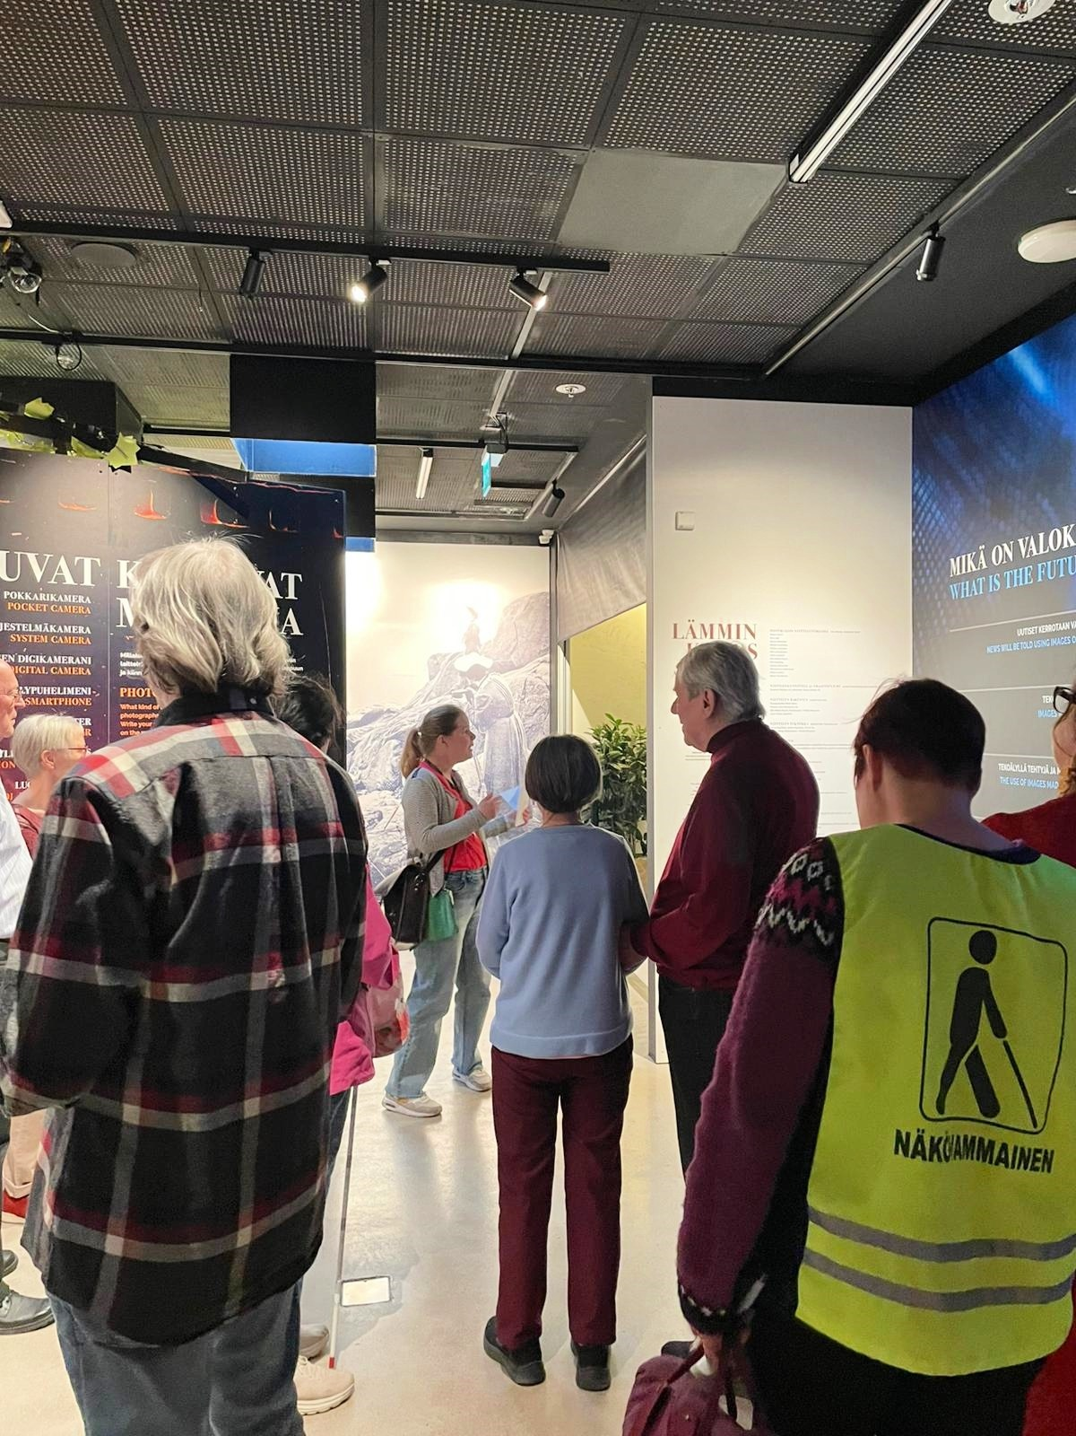
Yhdenvertaisuus osallisuudeksi museoiden arjessa
Näyttelysuunnittelussa
Viestinnässä
Yleisötyössä
Kokoelmatyössä
Organisaation sisällä

Slide 10
Näyttelysuunnittelu
Valo ja ääni
Selkeä kulkureitti, mahdollisuus päästä pois kesken
Mahdollisuus lepäämiseen
Värit ja materiaalit
Mahdollisuus kokeilla, vaihtaa intensiteettiä

Slide 11
Viestintä ja yleisötyö
WCAG
Ennakkotiedot etukäteen verkossa: Sanakartat ja neuroystävälliset ohjeet
Tekstitykset, ALT-tekstit
Kuvailutulkatut opastukset
Opastuksella rauhallisuus, kokeiltavuus, hämärät valot

Slide 12
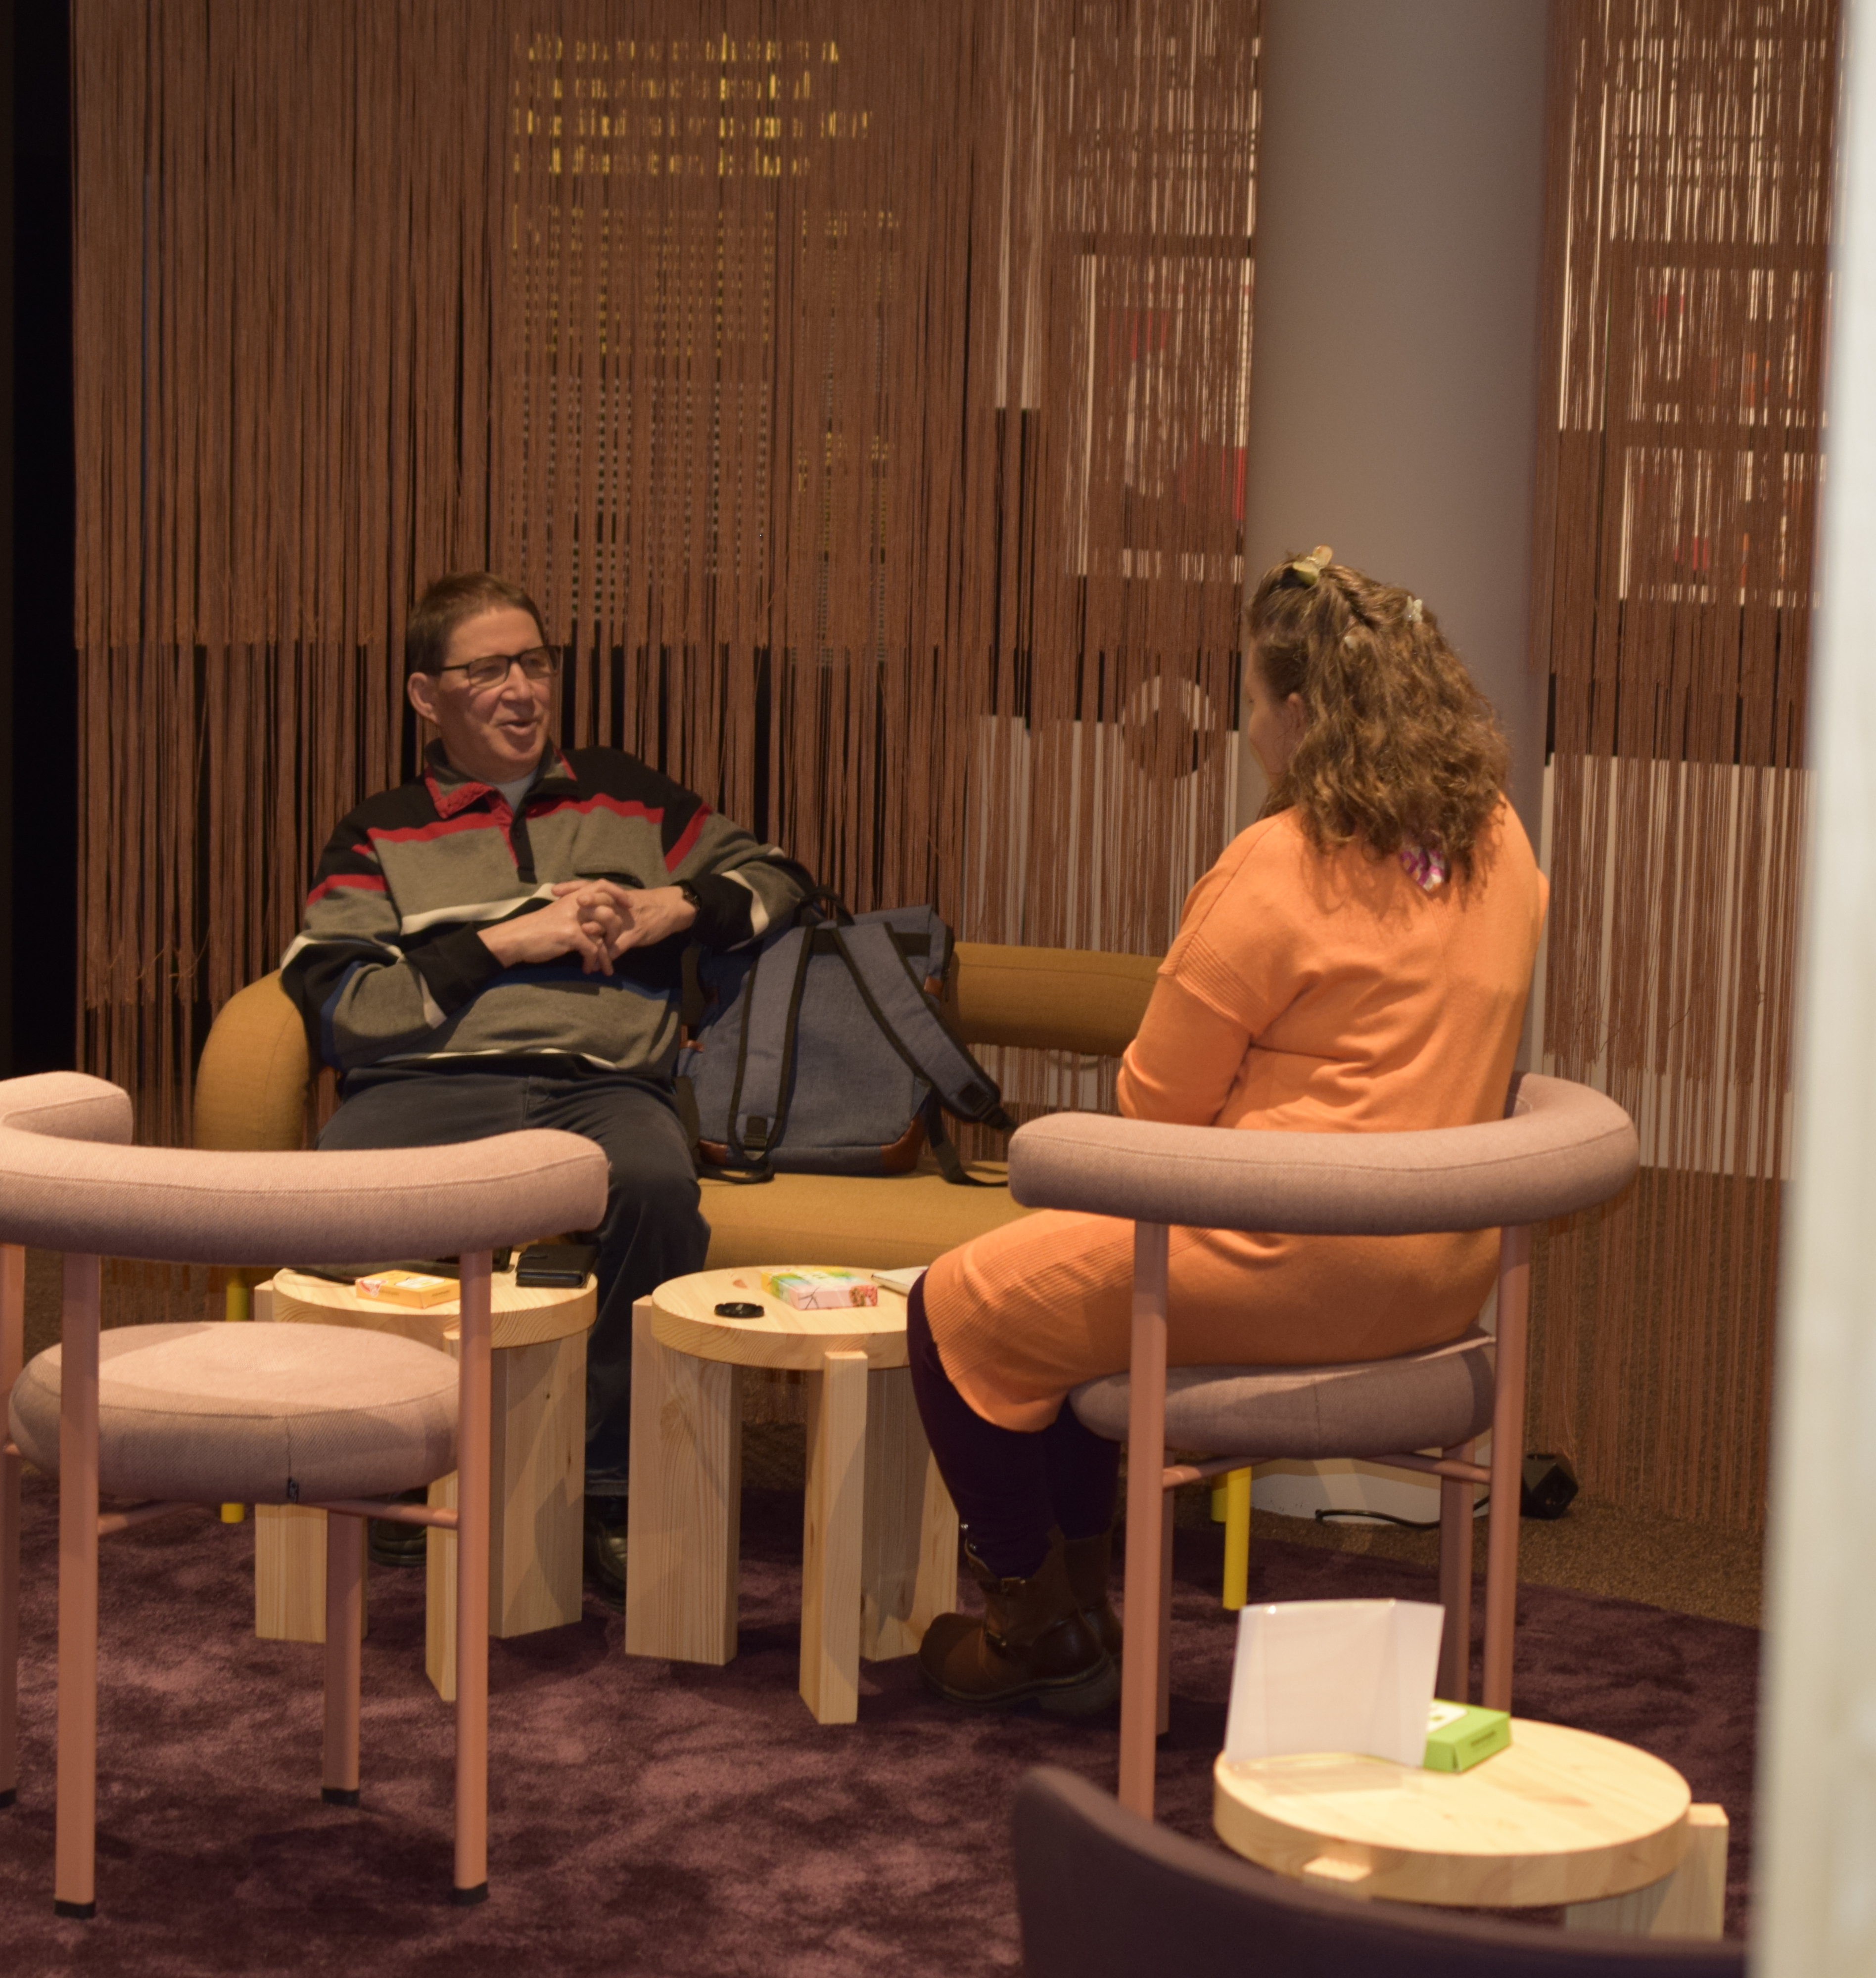
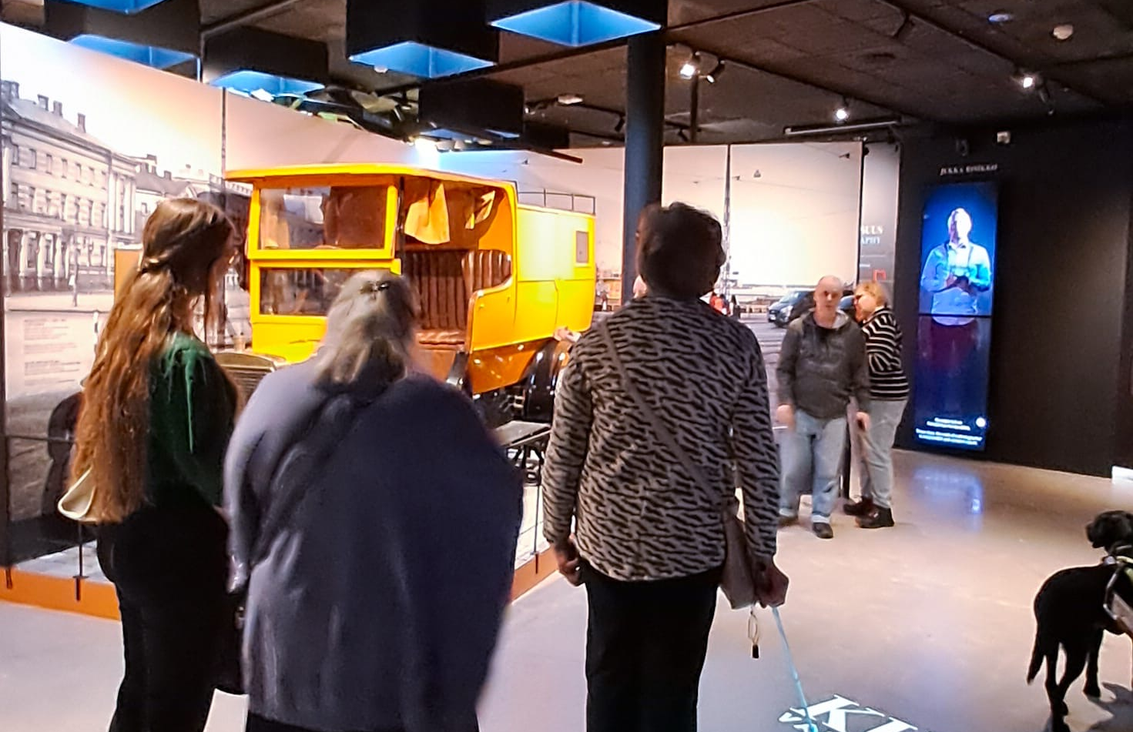
Saavutettavuusläheisyys
Tunne, että joku aidosti ymmärtää ja ennakoi toisen saavutettavuustarpeita.
Kokemus saavutettavuuteen liittyvästä mukavuudesta, helpotuksesta tai viihtymisestä.
Kehon ja mielen rentoutumista sekä avautumista saavutettavuustarpeiden täytyttyä.
Hetkellistä tai voi rakentua pitkän ajan kuluessa.

Slide 13
Kokoelmatyö
Moninaisuuden aktiivinen dokumentointi
Inklusiivinen kuvailu
Terminologian kriittinen tarkastelu
Sukupuolittuneet kuvailut
Kolonialistiset kategoriat
Historialliset luokittelut

Slide 14
Kokoelmatyön eettiset kysymykset
Mitä tallennamme?
Mitä emme tallenna?
Miten kuvailemme?
Kenen ääni kuuluu?
Kysymys: normalisoimmeko vai korjaammeko?

Slide 15
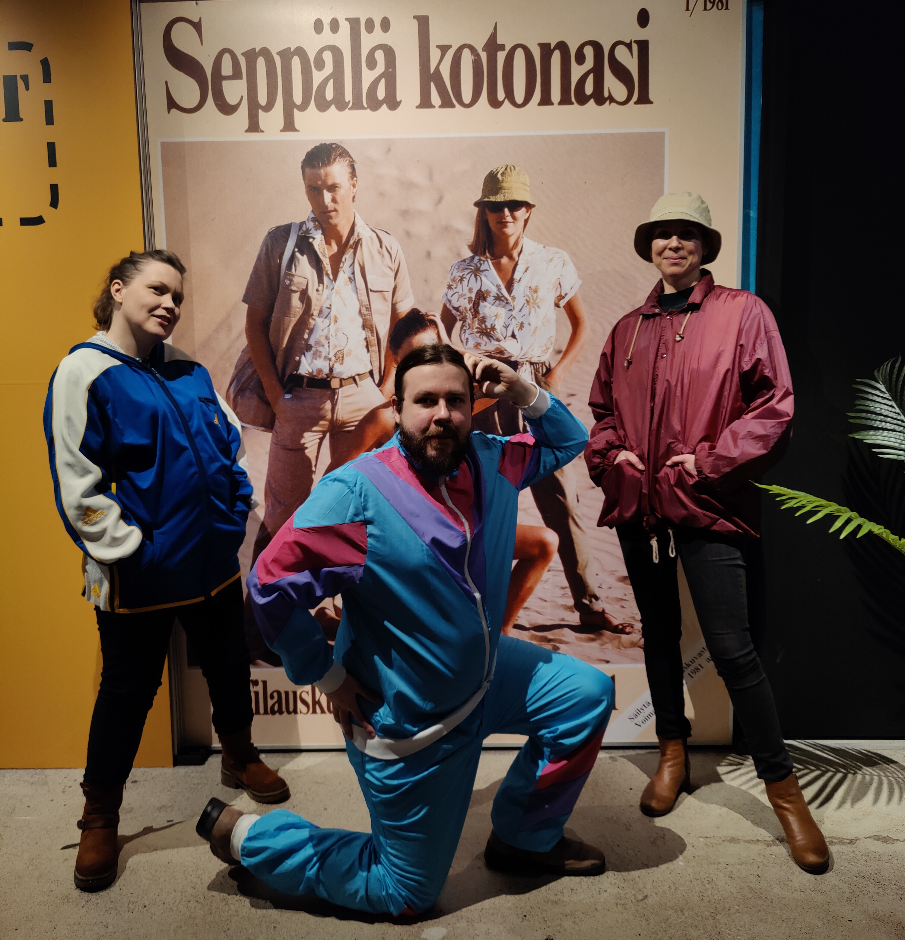
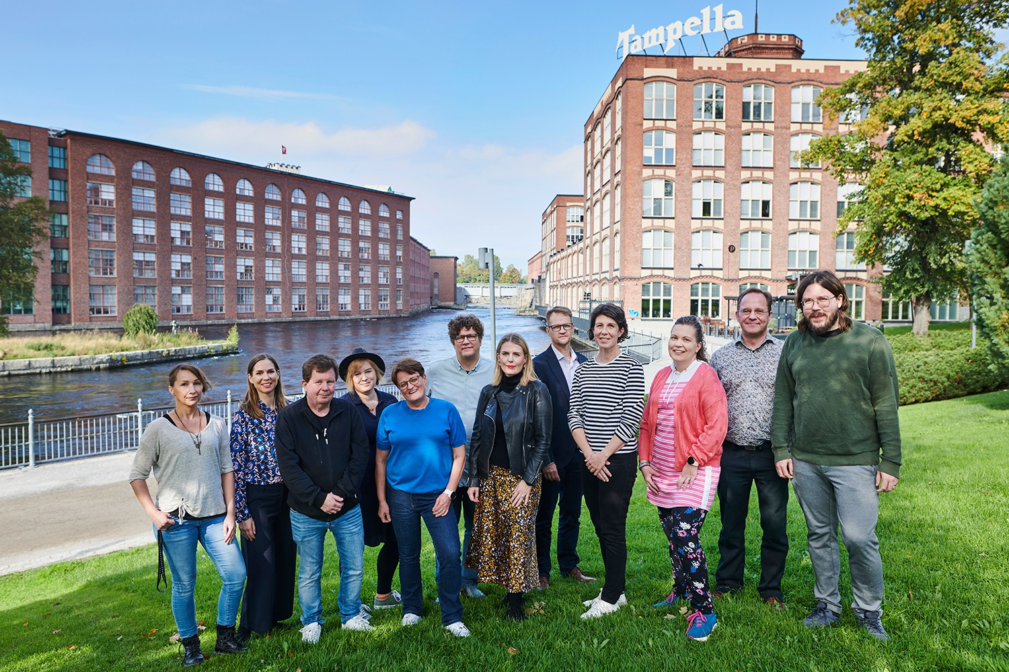
Organisaation sisällä
Asenne ja rakenteet
Inklusiivisen kielen käyttö
Inklusiivisen kulttuurin rakentaminen
Tunteiden käsittely
Psykologinen turvallisuus
Pystytään paremmin ratkomaan työssä tulevia ongelmia

Slide 16

Inklusiivinen kieli
Inklusiivinen kieli tarkoittaa mukaan ottavaa kieltä.
Pyrkii kattamaan mahdollisimman monet ihmiset sulkematta ketään sen ulkopuolelle.
On kunnioittavaa ja kohteliasta,
rakentaa luottamusta ja saa ihmiset tuntemaan
itsensä hyväksytyiksi, arvostetuiksi ja joukkoon kuuluviksi.
Tukee menestyksekästä yhteistyötä.
Kielenkäyttö myös kuvaa sekä rakentaa todellisuutta
ja organisaation kulttuuria.

Slide 17

Inklusiivisen kulttuurin rakentaminen
Kaikkia osallistava ja mukaan ottava toimintatapa sekä yhtäläiset osallistumis- ja vaikuttamismahdollisuudet.
Ihmisillä on tarve kuulua joukkoon ja tulla arvostetuksi.
Yrityskulttuuri luo perustan inklusiivisuudelle:
  Arvosta moninaisuutta kaikkine ulottuvuuksineen
  Tunnista omat etuoikeutesi
  Tiedosta omat ennakkoasenteesi ja ajatusvinoumasi
  Noudata turvallisemman tilan periaatteita ja rakenna psykologista turvallisuutta
  Käytä inklusiivista kieltä

Slide 18
Organisaatiossa
Annamme aloitteellisuutemme, luovuutemme ja intohimon työllemme vain silloin, kun koemme että työpaikka sen ansaitsee, ja kun johtamisessa panostetaan ihmisiin. Silloin annamme parhaamme.
Mitä vahvemmin tunnemme, että tulemme nähdyiksi, kuulluiksi, hyväksytyiksi ja arvostetuiksi, kuulumme porukkaan ja teemme merkityksellisiä asioita työssämme, sitä paremmin voimme ja sitä enemmän saamme asioita aikaan.

Slide 19
Yhdenvertaisuus, saavutettavuus ja moninaisuus kulttuurisena arvona
Kulttuurisesti siirrytty samanlaisuuden hyve -ajattelusta kohti erilaisuuden näkemistä luonnollisena ja arvokkaana osana yhteiskuntaa.
Monikulttuurisuus ja erilaiset identiteetit ovat näkyvä osa yhteiskuntaa.
Erilaisuutta pyritään ymmärtämään ja arvostamaan.
Yksilön oikeus omaan identiteettiin on vahvemmin hyväksytty.
Yhdenvertaisuus nähdään asenteina, arvoina ja toimintatapoina
JEDI-ajattelu: Justice, Equity, Diversity and Inclusion
Oikeudenmukaisuus, Yhdenvertaisuus, Moninaisuus ja Inklusiivisuus.

Slide 20
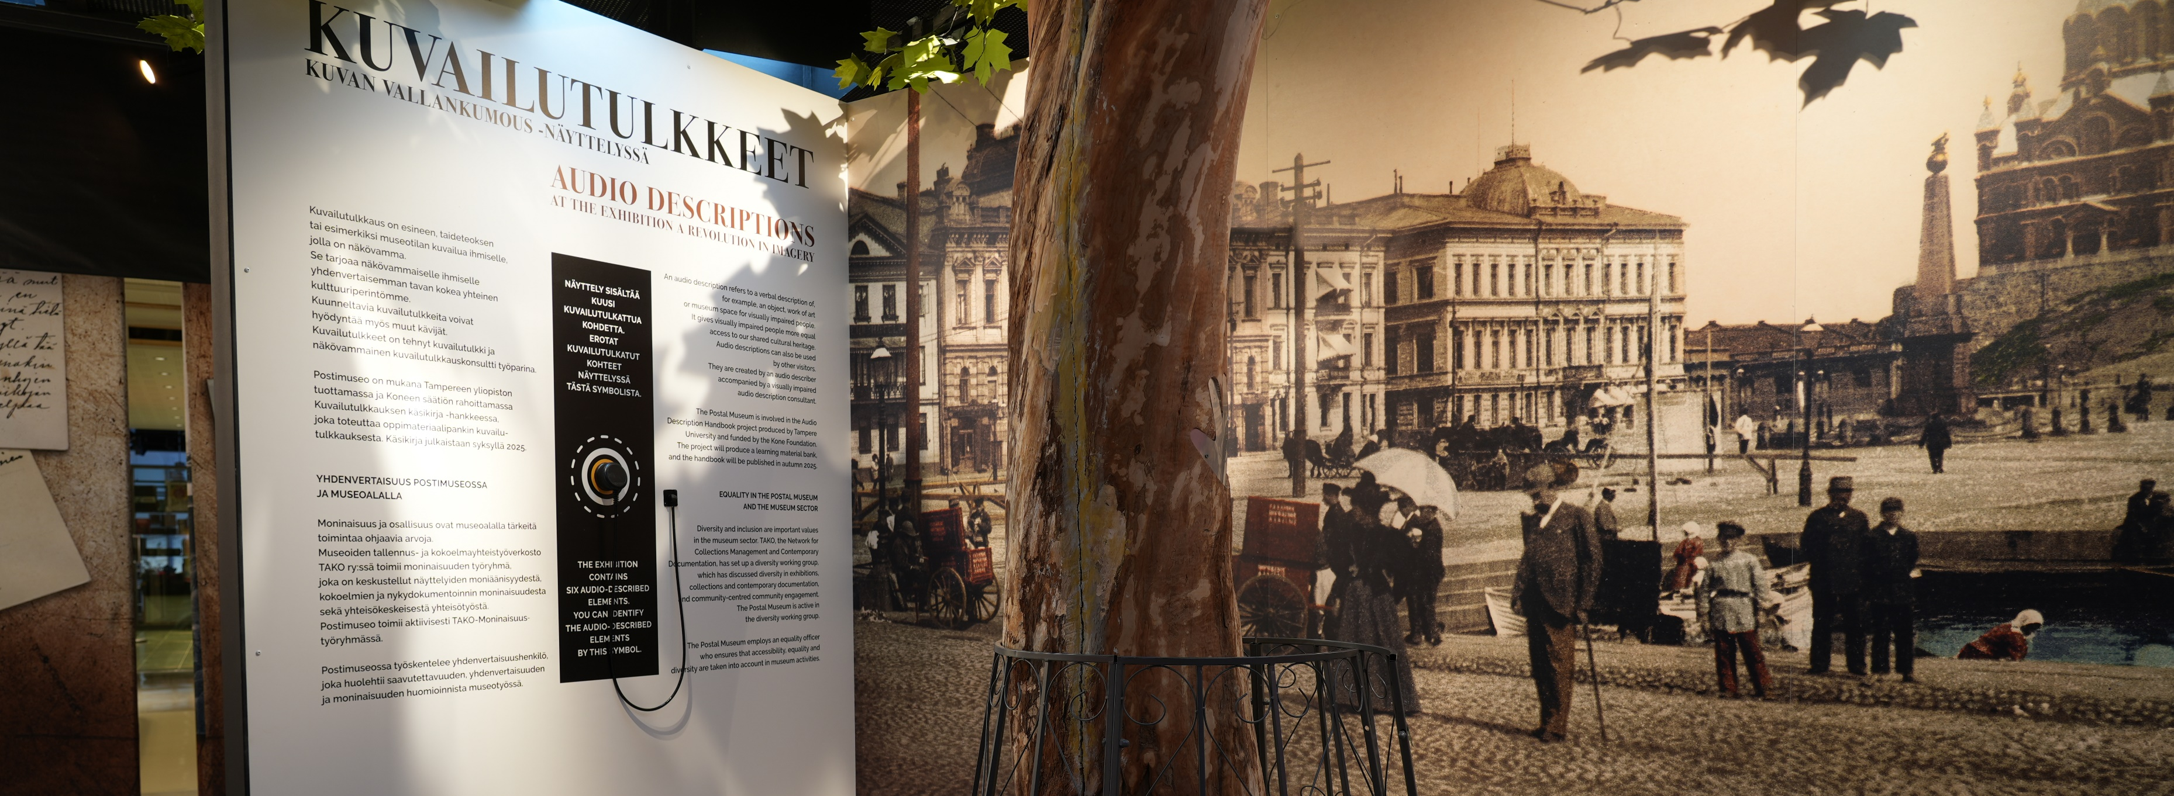
Kiitos!

